Slide 1





Отчётно-выборная конференция Кемеровского городского Совета ветеранов (пенсионеров) войны, труда, Вооружённых Сил и правоохранительных органов

Slide 2

Приветствуем делегатов отчётно-выборной конференции Кемеровского
городского Совета ветеранов (пенсионеров) войны, труда, Вооружённых Сил и правоохранительных органов

Slide 3
Кемеровский
городской совет ветеранов
7
районных советов
334 первичных организаций
13 советов по профессиональной принадлежности

Slide 4
1965 -2020
55 лет Кемеровской
общественной городской организации пенсионеров ветеранов войны, труда, Вооружённых Сил и правоохранительных органов

Slide 5
Приоритетными направлениями деятельности городской ветеранской организации являются:

Slide 6
участие в решении социально-правовых вопросов ветеранов и пенсионеров;
реализация социальных программ;
гражданско-патриотическое воспитание молодёжи;
увековечение памяти погибших защитников Отечества и знатных земляков;
организация досуга ветеранов;
спортивно- оздоровительная работа с людьми старшего поколения.

Slide 7
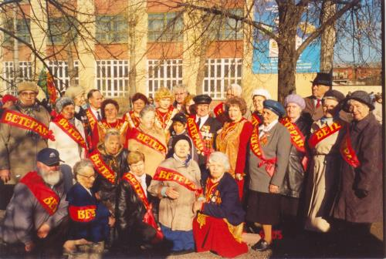
на 01.03.2020 г.общая численность ветеранов , пенсионеров 132004, состоит на учёте - 99 000,
что составляет 75%.
130 - инвалидов и участников Великой Отечественной войны,
1916 - тружеников тыла,
55 - жителей блокадного Ленинграда,
63 - несовершеннолетних узников фашизма,
3917 - детей войны,
53 789 - ветеранов труда.

Slide 8
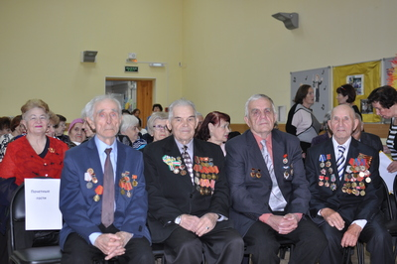
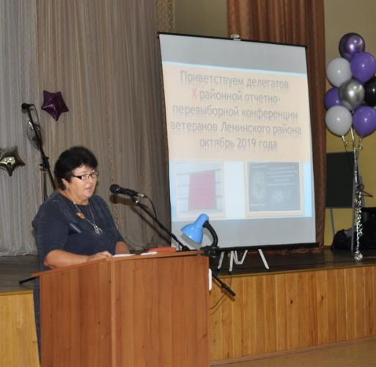
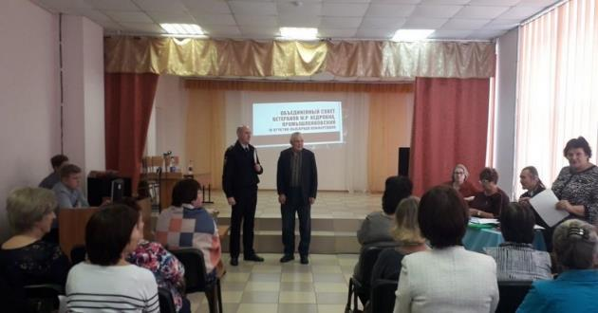

Slide 9
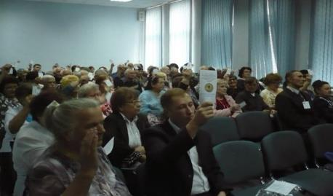
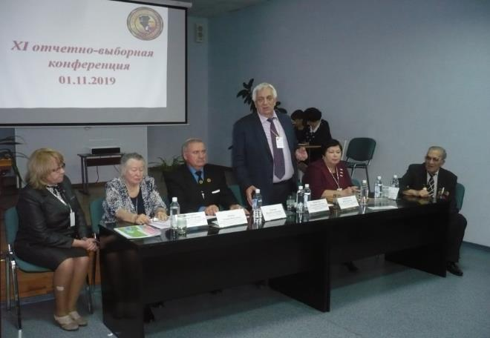
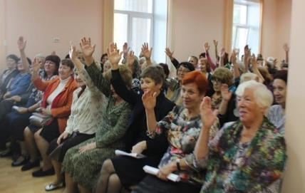

Slide 10
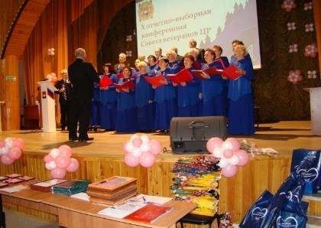
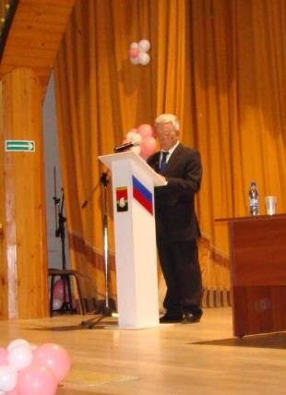
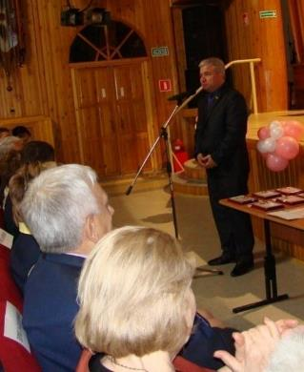
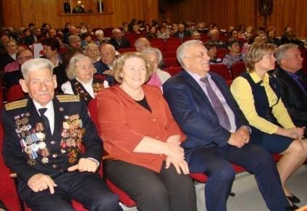

Slide 11
Остро звучали вопросы:
о непомерном росте цен на продовольственные товары и лекарственные препараты;
услуги жилищно-коммунального хозяйства, о медицинском обслуживании и лекарственном обеспечении;

Slide 12
об усилении работы по патриотическому воспитанию,
об использовании для этой цели музеев боевой и трудовой славы,
против фальсификаторов и фальсификации роли Советского государства в Великой Отечественной войне, её полководцев.

Slide 13
В соответствии с Указом Президента Российской
Федерации и Закона Кемеровской области
«Об обеспечении жильём ветеранов» от 28.01.2010 г.
№ 3-03 в г. Кемерово в 2015 – 2019 годах обеспечены жильём 15 ветеранов Великой Отечественной войны
2016 г. - 5 ветеранов
2017 г. - 5 ветеранов
2018 г. - 3 ветерана
2019 г. - 2 ветерана

Slide 14
На 01.01.2020г. на учёте граждан в качестве нуждающихся в улучшении жилищных условий состоит 1 вдова участника Великой Отечественной войны.

Slide 15
Особое внимание наша организация уделяет вопросам медицинского обслуживания ветеранов.

Slide 16
Ежегодно обследуются:
все участники Великой Отечественной войны,
труженики тыла,
жители блокадного Ленинграда,
бывшие несовершеннолетние узники фашистских концлагерей,
вдовы участников Великой Отечественной войны.

Slide 17
Проводятся обследование и лечение немобильных этой группы (стационар, санаторий на дому);
Работает госпиталь для ветеранов войн и геронтологическое отделение ;
ведут приём врачи гериатры ;
пожилые люди проходят скрининговые обследования в центрах здоровья при поликлиниках, ежегодную диспансеризацию;

Slide 18
при всех поликлиниках работают стационарно замещающие виды помощи: дневные стационары и стационары на дому;
все поликлиники проводят «Дни открытых дверей», обследуют ветеранов,

Slide 19
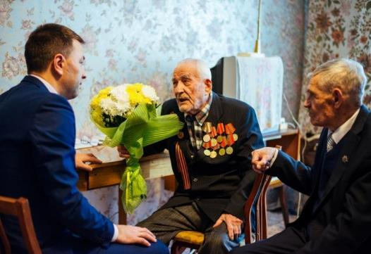
накануне 9 мая были
вручены подарки
участникам войны
(набор медикаментов и витамины). Принимается ряд мер для улучшения медицинского обслуживания населения:

Slide 20
Открыты сосудистые центры, оснащённые современным дорогостоящим диагностическим оборудованием, где оказывается помощь больным с нарушением мозгового кровообращения с использованием высоких технологий.

Slide 21
- бережливые поликлиники –
это наглядная информация, навигаторы, дорожная карта, терминалы для самозаписи, запись на приём по интернету, многоканальная телефонная связь в регистратуре, картохранилище, новая организация приёмов, выписка рецептов и направлений на исследования.

Slide 22
Однако, меры, принимаемые медицинскими учреждениями и их реорганизация, не позволили сократить время ожидания на первичные приёмы, ещё сложнее записаться на приём к профильным специалистам. Сохраняется очередность на обследования. Остаётся большой проблемой укомплектованность поликлиник врачебными кадрами.

Slide 23
Медицинское обслуживание ветеранов находится под пристальным вниманием районных и городского Совета ветеранов. На президиумы и пленумы, где рассматриваются и обсуждаются вопросы медицинского обслуживания населения приглашаются руководителей поликлиник.

Slide 24
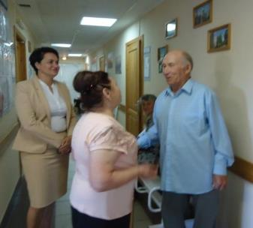
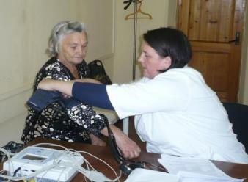
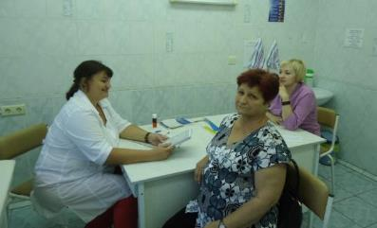
Провели пленум
в Рудничном районе: «Медицинское обслуживание населения Рудничного района».

Slide 25
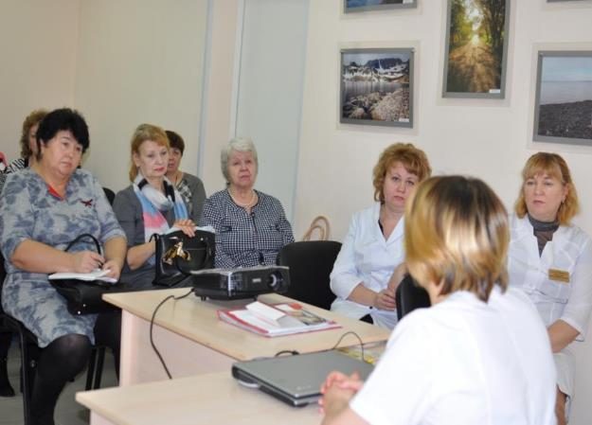
В Ленинском совете ветеранов прошёл выездной президиум
в поликлинике
№ 2 диагностического центра.

Slide 26
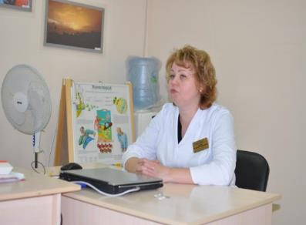
Заведующая поликлиникой ознакомила с работой учреждения, рассказала о работе медицинского учреждения: укомплектованность почти полная, есть все узкие специалисты; ведет прием гериатр, работают женская консультация, школы здоровья по заболеваниям, внимательный персонал, который готов к сотрудничеству с ветеранским активом для решения возникающих опросов. И, конечно же, шел разговор о возникающих в работе трудностях.

Slide 27
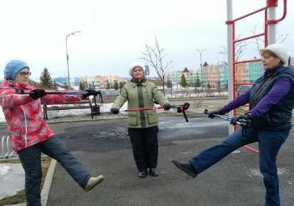
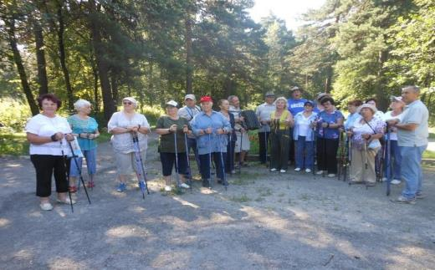
В поликлинике выделен врач – координатор для проведения по специальному плану занятий с ветеранами - это прогулки с врачом, ходьба со скандинавскими палочками, физические упражнения, лекции, ответы на вопросы, информационный материал по различным направлениям, чаепития. Группы комплектуются по заболеваниям.

Slide 28
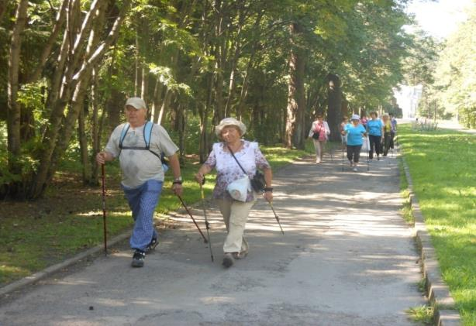
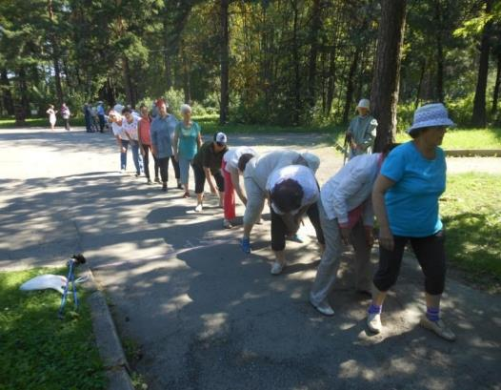

Slide 29
После проведённой реорганизации медицинских учреждений Кировского района, появилось решение о закрытии роддома, которое вызвало недовольство населения. Состоялись встречи с администрацией, ветераны района и население роддом отстояли. В районе, появилось онкологическое отделение.

Slide 30
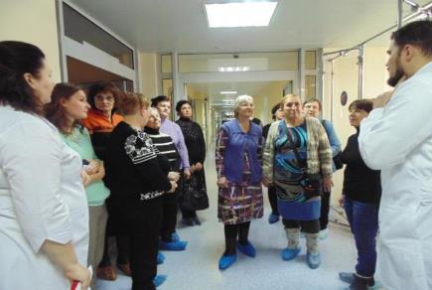
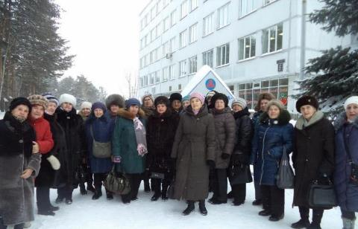
Все районные советы поддерживают тесную связь со своими поликлиниками, где проходят ветераны ежегодную диспансеризацию, делают прививки от клещевого энцефалита, гриппа, посещают школы здоровья. Врачи читают лекции по различной тематике. При проведении дней здоровья, выездных пленумов проводится экспресс диагностика глюкозы крови, измерение артериального давления, консультации врачей.

Slide 31
С целью ознакомления с современными методами диагностики и лечения, группа ветеранов посетили областной офтальмологический центр, кардиоцентр, центр Понутриевых,
знакомились с работой и занимались в центре Бубновского.

Slide 32
Группа ветеранов побывала в поликлинике №5, в детской поликлинике №2, чтобы поближе познакомиться с особенностями организации работы бережливой поликлиники.
В медицинском колледже группа ветеранов (15 человек) прошла подготовку по оказанию первой медицинской помощи.

Slide 33
Пропаганда здорового образа жизни и активного долголетия получила широкую популярность.

Slide 34
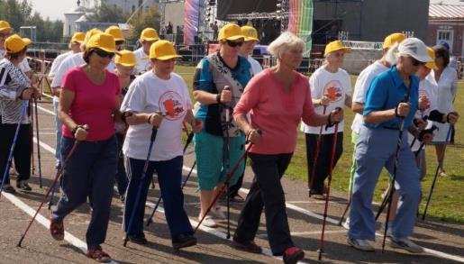
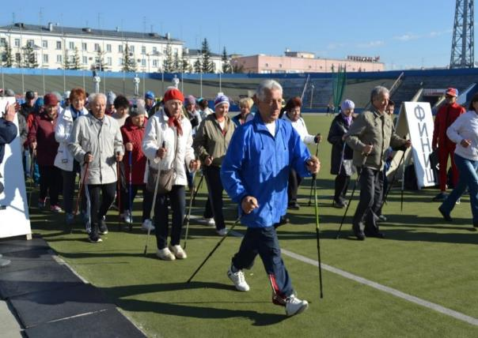
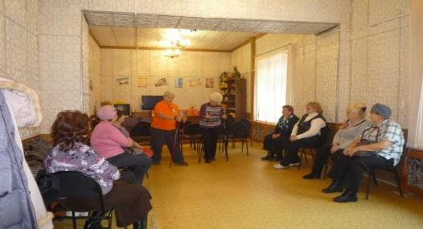

Slide 35
Фестиваль скандинавской ходьбы
«Ходи Россия - ходи Кузбасс!»
Многим запомнилось участие в фестивале скандинавской ходьбы, который провели на бульваре Строителей московские и иностранные инструкторы,
олимпийская чемпионка по фигурному катанию Ирина Слуцкая.

Slide 36
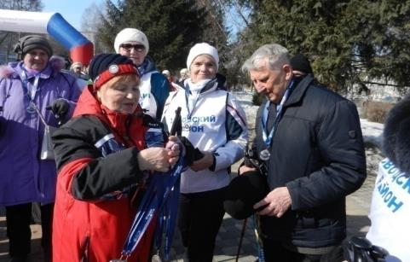
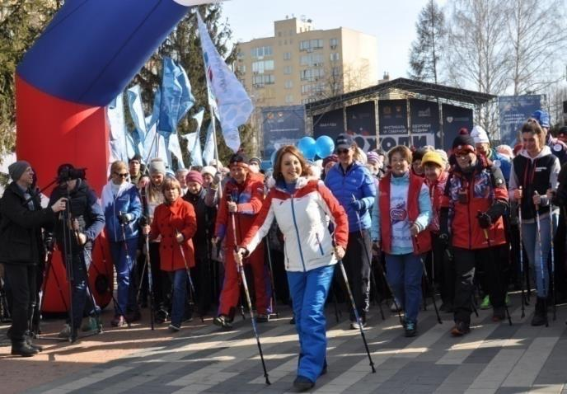
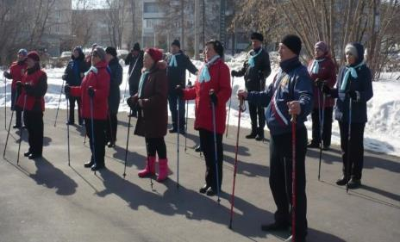

Slide 37
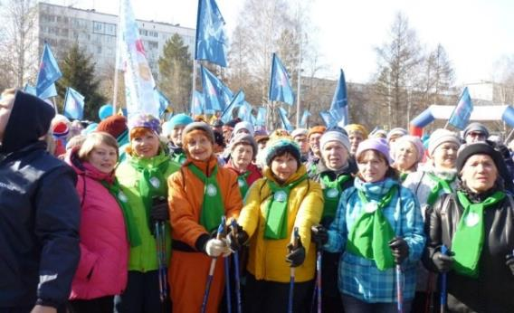
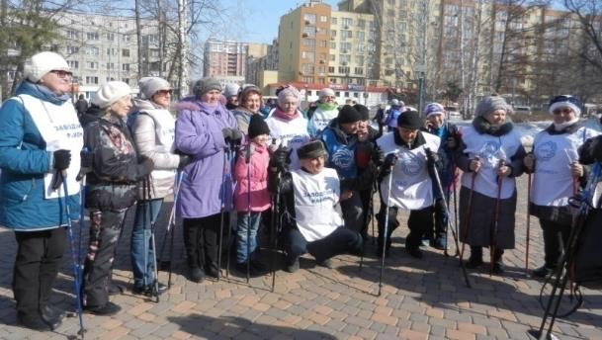
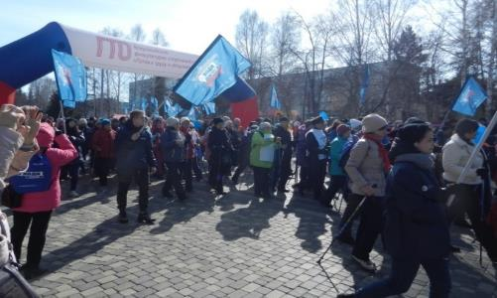

Slide 38
В районах работают группы здоровья, где занимаются йогой, дыхательной гимнастикой по Стрельниковой, общефизическими упражнениями. Ветераны посещают Губернский центр спорта «Кузбасс», стадион «Химик», где занятия проводят инструкторы.

Slide 39
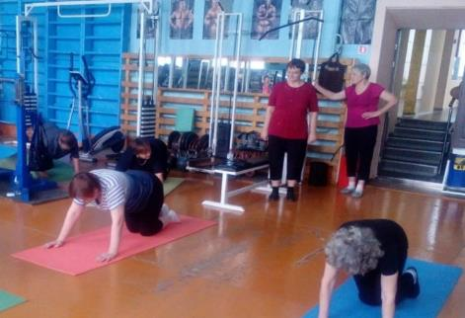
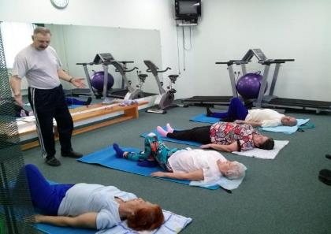
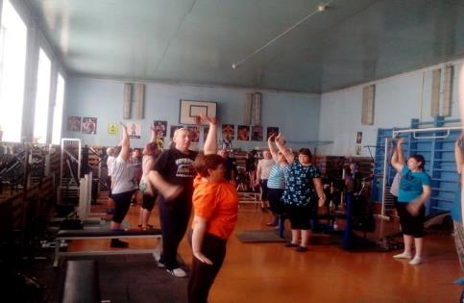
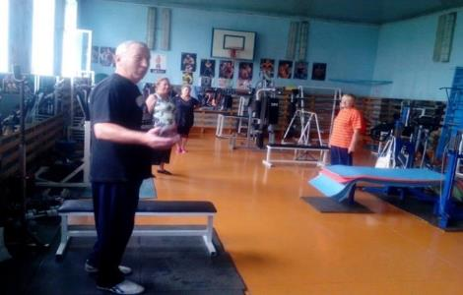

Slide 40
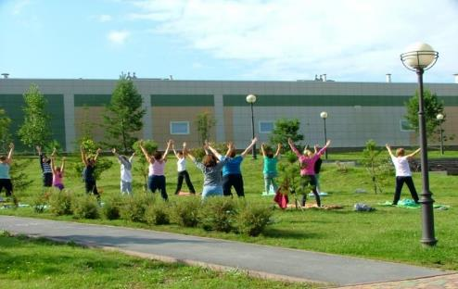
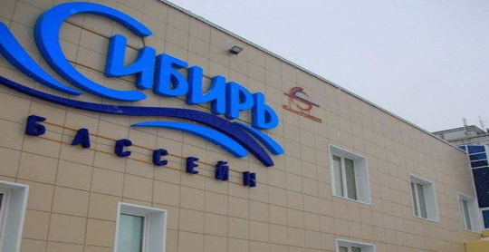
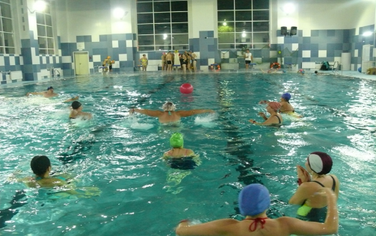
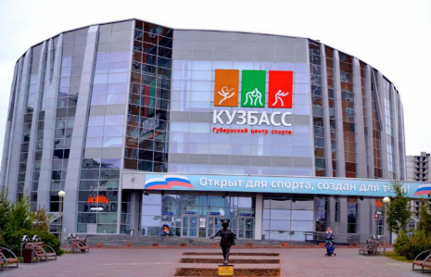

Slide 41
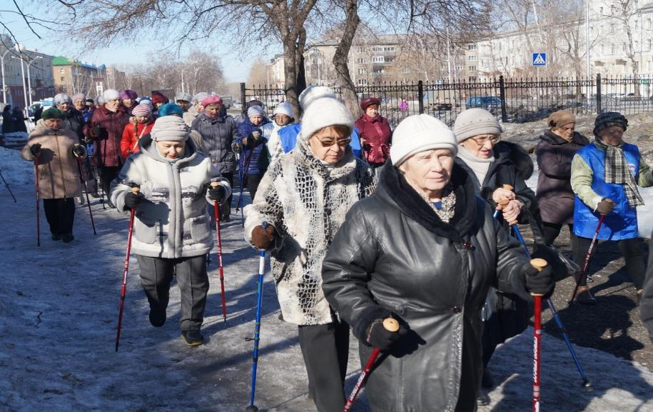

Slide 42
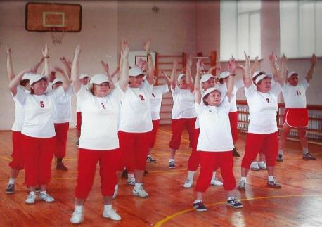
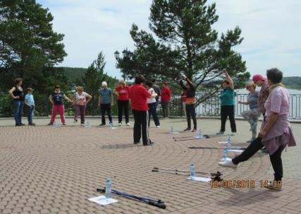
Ветераны под руководством инструктора на себе ощутили чудесное воздействие на организм движений, кто-то избавился от головной боли, кто-то от боли в ногах, спине.

Slide 43
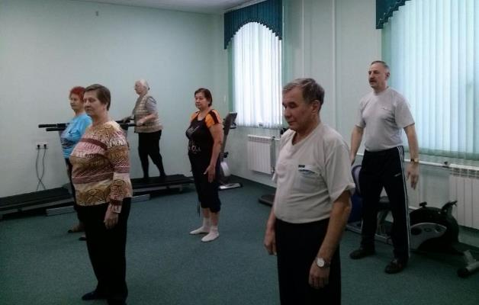
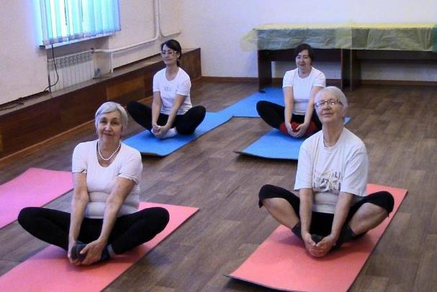

Slide 44
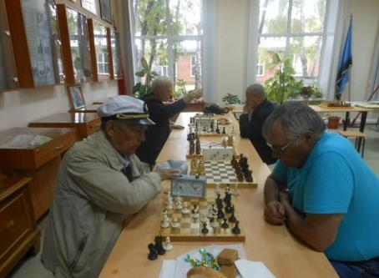
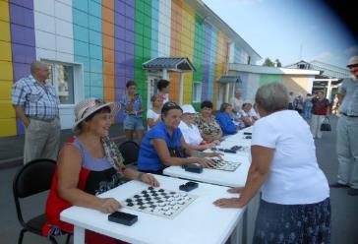
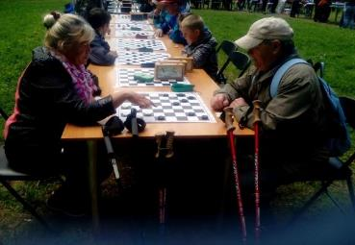
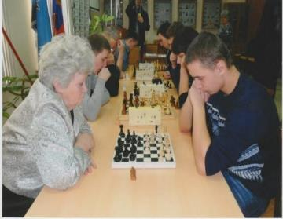
Шашки, шахматы, дартс, теннис, бег, занятия на тренажерах и фитнесом – прочно вошли в жизнь старшего поколения

Slide 45
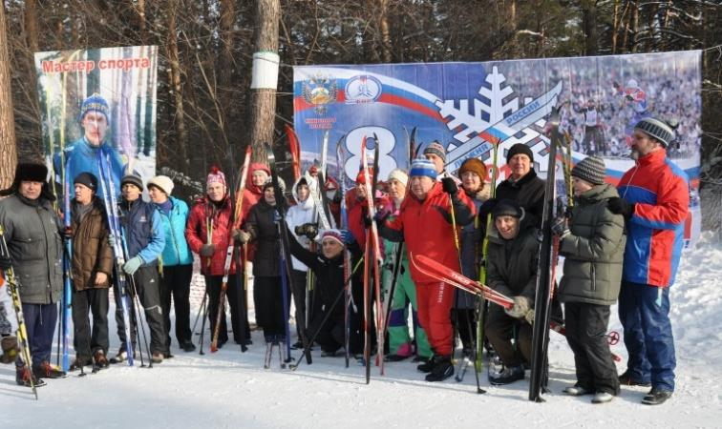

В зимнее время популярны лыжные прогулки.

Slide 46

летом походы,
выезд
за город.

Slide 47
Во взаимодействии с управлением социальной защиты населения самое пристальное внимание уделялось социальной поддержке ветеранов, особенно одиноких и одиноко проживающих пенсионеров.

Slide 48
В 2020 году все меры социальной поддержки сохранились в полном объёме.

Slide 49
На социальном обслуживании в городе находятся
4411 ветеранов, из них – 746 ветеранов Великой Отечественной войны, являются получателями социальных услуг на дому.
Ежегодно ветеранам оказываются около
2 238 000 услуг, 450 000 из них ветеранам Великой Отечественной войны.

Slide 50
Работают «школы ухода» для родственников и лиц, осуществляющих уход за тяжелобольными людьми. Обучение в школах прошли 745 чел.
В городе действуют 54 договора пожизненной ренты.

Slide 51
Проведён мониторинг социально-экономического положения
2389 ветеранов Великой Отечественной войны.

Slide 52
Созданы и активно действуют группы «Серебряных волонтеров»

Slide 53
Поставлены на обслуживание
в КЦСОН – 732 человека:
участники Великой Отечественной войны, труженики тыла.

Slide 54
В 2019 году материальная помощь
из средств областного и городского бюджета оказана 7 ветеранам (ремонт жилья, лечение и операции, зубопротезирование, замена
сантехники) на сумму 8,4 млн.руб.

Slide 55
Бесплатное изготовление и ремонт зубных протезов – 2518 льготников
в 2019 году воспользовались правом бесплатного зубопротезирования.
36,5 млн.руб. направлено на возмещение расходов.

Slide 56
74648 льготников воспользовались правом бесплатного проезда.
319 млн.руб. направлено на возмещение расходов транспортным предприятиям.

Slide 57
В 2019 году оказана адресная социальная помощь 968 пожилым людям и инвалидам на общую сумму 4917,9 тыс.руб.

Slide 58
Организованы
поздравления всех ветеранов Великой Отечественной войны с вручением открыток от Губернатора с Днём защитника Отечества и
с Днём Победы.

Slide 59
В 2015-2019 годах с
90, 95, 100-летним юбилеями поздравлено на дому
3344 ветерана.

Slide 60
С вручением открыток от Президента с денежной премией в сумме
10,0 тыс.руб. –
237 ветеранам, 64 вдовам.

Slide 61




Slide 62



Slide 63
За период с 2015 года по 2019 год на заседаниях президиума рассмотрено около 300 вопросов по различным направлениям деятельности:

Slide 64
среди них:
гражданско-патриотическое воспитание,
улучшение качества жизни пенсионеров,
проведение смотров,
подготовка и проведение праздников,
организация досуга и
физкультурно-оздоровительной работы,

Slide 65
выполнение Федерального закона «О ветеранах», законодательства о социальной защите пенсионеров, о льготах, установленных ветеранам, пенсионерам,

Slide 66
о работе по созданию музеев трудовой и боевой славы, по надлежащему содержанию воинских захоронений, памятников,
обелисков и мемориальных досок,

Slide 67
о ходе проведения акций «Помоги собраться в школу», «Как живёшь, ветеран?», «О работе ветеранских двориков», о присвоении имён учебным заведениям и музеям, о медицинском обслуживании социально незащищенных категорий населения.

Slide 68
За период с 2015 по 2019 год
проведено 9 заседаний, из них - 5 выездных заседаний, на которых рассмотрены вопросы:

Slide 69
2016 год – О совместной работе управления здравоохранения, лечебно-профилактических учреждений, комплексных центров социального обслуживания населения по улучшению медицинской помощи, лекарственного обеспечения и социального обслуживания людей пожилого возраста (поликлиника № 5);

Slide 70
- Современные условия и задачи ветеранских организаций по патриотическому воспитанию населения (гимназия №1);

Slide 71
2017 год – Об укреплении единства ветеранского движения и решения вопросов социальной защиты пенсионеров
(КЦСОН Заводского района);

Slide 72
- О реализации природоохранных программ ПАО «Кокс» (ПАО «Кокс»);

Slide 73
2018 год – О работе Кировского районного Совета ветеранов по организации досуга старшего поколения («ДК им. 50 лет Октября»)

Slide 74
Активно работали общественные комиссии городского Совета ветеранов, на заседаниях которых ежегодно рассматривались вопросы по актуальным проблемам работы городской ветеранской организации.

Slide 75


«Школьный музей - центр патриотического воспитания подрастающего поколения»,

Slide 76




Slide 77
«О работе комиссии
по патриотическому
воспитанию молодежи
совета ветеранов
Ленинского, Заводского
районов».

Slide 78
ПЕРВИЧНЫМ ОРГАНИЗАЦИЯМ-
ГЛАВНОЕ
ВНИМАНИЕ!

Slide 79
В отчётном периоде особое место уделялось персональному учету ветеранов в первичных организациях. Эту работу надо продолжать и совершенствовать. Проведена паспортизация первичных организаций.

Slide 80
Значительное внимание уделялось организации работы по месту жительства, повышению активности первичных ветеранских организаций. Активизировалась работа с одинокими и одиноко проживающими пенсионерами, особое внимание уделялось немобильным.

Slide 81




Slide 82




Slide 83
Более конкретным и ощутимым стало взаимодействие районных ветеранских организаций
с КЦСОН по оказанию социальной помощи.

Slide 84
Значительное место в работе городского Совета ветеранов занимали вопросы совершенствования контроля и исполнения за устными и письменными обращениями.
В городском Совета ведётся ежедневный приём
посетителей руководителями Совета и работниками аппарата в течение всего рабочего дня.

Slide 85
принято - 16921 человек рассмотрено - 2166 письменных жалоб и заявлений, на которые даны ответы или приняты соответствующие меры.

Slide 86
Данные о количестве обращений поступивших, в городской Совет ветеранов за 5 лет
4100
4340
3726
2800
1955
Notes:
Данные о количестве обращений, поступивших в городской Совет ветеранов за 5 лет

Slide 87
Пенсионеры доверяют городскому Совету ветеранов и очень часто своими обращениями определяют основные направления в деятельности городской ветеранской организации.

Slide 88
Особое место в работе городского Совета ветеранов занимают вопросы подготовки и проведения мероприятий, посвященных знаменательным датам:
  Дням воинской Славы,
  Дню защитника Отечества,

Slide 89
Международному женскому Дню
8 Марта, Дню Победы, Дню памяти и скорби, Дню старшего поколения, Дню матери, Дню города и многим другим.

Slide 90





Slide 91


Slide 92
Многие ветераны награждены области наградами Кемеровской области - Почётный гражданин Кемеровской области, Почётными грамотами, Благодарственными письмами администрации области, Совета народных депутатов Кемеровской области, администрации города, городского Совета народных депутатов,

Slide 93




Slide 94




Slide 95
Знаком «За заслуги перед г.Кемерово»,
«За трудолюбие и талант», грамотами и Благодарственными письмами областного Совета ветеранов войны и труда.

Slide 96




Slide 97
Городской Совет ветеранов в отчётном периоде наградил более
1500 человек Благодарственными письмами.
Присвоено звание
«Почётный ветеран города»
10 ветеранам.

Slide 98



Slide 99





Slide 100
Ветеранские организации города продолжали целеустремленно и последовательно участвовать в работе по духовно-нравственному и патриотическому воспитанию молодёжи.
Заметный вклад в совершенствование этой работы внесли решения Пленумов городского Совета ветеранов,

Slide 101

Работа комиссии по работе с ветеранами Великой Отечественной войны и военной службы
(Василий Петрович
Казаков)
:

Slide 102

Комиссия по работе
с молодёжью
(Людмила Павловна
Афонькина).

Slide 103
Ежегодно более 500 мероприятий патриотической направленности проводят городской и районные советы ветеранов, первичные организации, профессиональные советы.

Slide 104
В городском Совете создана лекторская группа, в состав которой входят 30 ветеранов Великой Отечественной войны и военной службы – активных участников мероприятий патриотической направленности в образовательных учреждениях. Только в 2019-2020 гг. проведено 70 мероприятий с участием более 1000 школьников.

Slide 105





Slide 106
Учитывая важную роль школьных музеев в деле патриотического воспитания молодежи городской Совет ветеранов совместно с управлением образования продолжал работу по повышению роли музеев в образовательном и воспитательном процессе.

Slide 107






Slide 108
Если 15 лет назад в городе было всего 17 школьных музеев, то сегодня в образовательных учреждениях функционирует 67 музеев. Восстановлены музеи во всех учреждениях среднего профессионального образования, открыты 3 музея в детских дошкольных учреждениях. Продолжают успешно работать музеи ведущих промышленных предприятий.

Slide 109
По инициативе и поддержке городского и районных советов ветеранов 48-ми школам и музеям присвоены имена заслуженных горожан. За отчётный период 5 школам и музеям присвоены имена участников Великой Отечественной войны и выдающихся соотечественников.

Slide 110


УРОКИ ГОРОДА- особая гордость ветеранской организации - ведь именно в 2002-м году Совет стал инициатором их проведения, благодаря урокам города молодое поколение приобщается к жизни.

Slide 111
В отчётный период проведено 20 Уроков города, в них приняли
участие 5488 ветеранов.

Slide 112



Slide 113




Slide 114




Slide 115
В целях популяризации богатого духовного наследия, песенной культуры, героико-патриотического воспитания молодёжи на славных традициях нашего народа городской и районные советы ветеранов, городской клуб ветеранов ежегодно проводят фестивали самодеятельного творчества ветеранов.

Slide 116







ФЕСТИВАЛИ ХУДОЖЕСТВЕННОГО ТВОЧЕСТВА ВЕТЕРАНОВ

Slide 117
Ежегодные фестивали самодеятельного творчества ветеранов привлекают все большее количество участников. В отчётный период прошло пять тематических фестивалей. Количество участников Фестиваля к 2019-му году выросло до 3000 человек, а всего участников фестивалей
(63)– почти 10 тысяч (9850).

Slide 118




Slide 119
Успешно реализованы 45 проектов городского совета ветеранов, посвящённые
-Году театра
-100-летию города Кемерово
-Году Российского кино.

Slide 120





Slide 121




Slide 122
Ветераны активно посещают спектакли и концерты в областных учреждениях культуры. Только в 2019 году почти 14000 ветеранов города на благотворительной основе посетили филармонию, музыкальный и драматический театры, цирк.

Slide 123


В городе созданы и успешно работают
150 творческих объединений ветеранов,
насчитывающих 3500 участников.
9 таких объединений носят почётное звание «Народный самодеятельный коллектив».
Наиболее популярны среди наших ветеранов направления - музыкальное, хоровое,
танцевальное, декоративно-прикладное.
Творческие коллективы активно участвуют в конкурсах и фестивалях различного уровня (областных, городских).

Slide 124
Необходимо постоянно оказывать помощь коллективам с местом проведения репетиций, площадками для их выступления.

Slide 125
«Международный День пожилых людей» - особый день у пенсионеров. С 2013 года городской Совет ветеранов отмечает его под девизом «День добра и уважения», превращая улицу Весеннюю в Арбат и целый день хорошего настроения. Ежегодно более 2000 ветеранов традиционно участвуют в этом празднике.

Slide 126




АРБАТ НА ВЕСЕННЕЙ

Slide 127


Slide 128


Slide 129




Slide 130




Slide 131


Slide 132
Пользуются популярностью у ветеранов проводимые городским и районными Советами экскурсии по городу и историческим местам города, области,
межобластные: автобусные экскурсии в музей-заповедник «Томская писаница»,
по православным храмам в города Новосибирск и Томск, на родину поэта Василия Федорова в село Марьевка.

Slide 133





ЭКСКУРСИИ

Slide 134
Продолжает развиваться и расширяться спортивно-массовая работа.
Наши ветераны задействованы на соревнованиях разных уровней: Российские Спартакиады, областные, городские и районные соревнования, а также – товарищеские встречи.

Slide 135






СПАРТАКИАДЫ ВЕТЕРАНОВ

Slide 136





Slide 137





Slide 138




СТАРТУЕМ ДЛЯ ЗДОРОВЬЯ!

Slide 139





Slide 140
Для ветеранов действуют льготы в пунктах проката спортивного инвентаря, проводятся бесплатные оздоровительные занятия.
В городе для пожилых людей работают группы здоровья в учреждениях спорта
(360 чел.), организованы занятия с пожилыми людьми в 15 клубах по месту жительства (293 чел.). 940 кемеровчан старшего поколения посещают занятия по скандинавской ходьбе.

Slide 141






Slide 142




МБУ «Клубы по месту жительства»
ТОНУС, Чибис .

Slide 143




МБУ «Клубы по месту жительства Союз»

Slide 144
Специально для пожилых людей, желающих вести активный образ жизни и продлить свое спортивное долголетие, на базе КМЖ созданы группы, где занимаются ветераны – приверженцы определенного вида спорта.

Slide 145
Команда ветеранов нашего города стала победителем Спартакиады Кузбасса среди ветеранов под девизом «Здоровье! Активность! Долголетие!» в 2016, 2017, 2018, 2019 и 2020 гг.

Slide 146



Slide 147



Slide 148


Slide 149
Ежегодное проведение спартакиад
« Будь здоров, ветеран! », городских шахматных фестивалей, Дней здоровья, туристических слётов способствуют сплачиванию ветеранских рядов.
С целью оздоровления людей старшего поколения и приобщения к здоровому образу жизни совместно с управлением культуры, спорта и молодежной политики ведётся работа по более широкому вовлечению ветеранов в спортивно-массовые мероприятия.
Ветераны участвуют в городских акциях
«Все на лыжи», «Все на каток», «Городская зима».

Slide 150
Проблемой остаётся предоставление возможности занятий ветеранов в спортивных залах, плавательном бассейне.

Slide 151
В целях правдивого информирования населения и прежде всего молодежи о нашем историческом прошлом, Великой Отечественной войне, ветеранская организация города реализует широкую программу по изданию мемуаров, документальных, художественных материалов ветеранов. Все ветеранские организации приняли активное участи в сборе материалов для книги «Дважды победитель». Информационную деятельность ветеранской организации города обеспечивает пресс-центр городского Совета (Т.А.Шатская) и пресс службы всех 7 районных советов ветеранов.

Slide 152

ПРЕСС –ЦЕНТР
ГОРОДСКОГО СОВЕТА
ВЕТЕРАНОВ
(ТАИСИЯ АЛЕКСЕЕВНА
ШАТСКАЯ)

Slide 153
Установлены контакты с газетой «Кемерово», с областным радио, пресс-центром администрации города. Наиболее запомнились читателям публикации воспоминаний участников Великой Отечественной войны в газете «Кемерово».

Slide 154






Slide 155
Главными проблемами пожилых людей остаются:
- здоровье;
- социальная невостребованность;
- малообеспеченность;
одиночество.

Slide 156
С целью консолидация усилий городского сообщества в интересах пожилых людей в городе принята программа «Долголетие», целью которой стала реализация следующих задач:
развитием системы медико-социальной реабилитации пожилых людей;
развитием социального партнерства организаций различных организационно правовых форм и форм собственности в решении жизненно важных вопросов пожилых;
внедрением новых социальных технологий и инноваций в работе со старшим поколением;
вовлечение самих пожилых в работу по самореализации, инициирование их социальной активности.

Slide 157
Действует системная разъяснительная работа среди пенсионеров, направленная на предотвращение финансового мошенничества в отношении пожилых людей. Это и распространение буклетов, презентации современных банковских услуг, встречи с работниками правоохранительных органов.
Важное направление в работе городского и районных Советах ветеранов - постоянное внимание кадрам. Постоянно проводится учёба ветеранского актива, действуют школы передового опыта, пенсионеры постигают основы финансовой грамотности, с работниками ГАИ повторяем правила дорожного движения, на семинарах изучаем формы и методы работы с пожилыми людьми.

Slide 158
С целью консолидация усилий городского сообщества в интересах пожилых людей в городе принята программа «Долголетие», целью которой стала реализация следующих задач:
развитием системы медико-социальной реабилитации пожилых людей;
развитием социального партнерства организаций различных организационно правовых форм и форм собственности в решении жизненно важных вопросов пожилых;
внедрением новых социальных технологий и инноваций в работе со старшим поколением;
вовлечение самих пожилых в работу по самореализации, инициирование их социальной активности.

Slide 159
День городского Совета ветеранов в районных советах
ветеранов и первичных ветеранских организациях;
Информационные часы, которые первым организовал совет
ветеранов Рудничного района;
Дни районных Советов ветеранов в первичных
организациях;
- День председателя первичной ветеранской организации;
формы работы:

Slide 160
формы работы:
Смотры ветеранских двориков, открытых площадок по
месту жительства;
- Школы передового опыта;
- Мастер - классы по различной тематике;
- Круглые столы;
- Смотры-конкурсы;

Slide 161




Мастер –классы

Slide 162
В организации досуга –
Дни здоровья,
Туристические слеты,
Арбат на Весенней,
Гостиные в день голосования на избирательных участках,
Праздники улиц, дворов,
Посиделки у палисадов,
Мини-клубы на дому, шоу «60+»,
Конкурс частушек.

Slide 163
В отчётном периоде городской Совет ветеранов усилил внимание межрегиональным связям с ветеранскими организациями городов и районов нашей области и городов Российской Федерации.
Проведены встречи по обмену опытом работы с ветеранскими организациями ряда городов области и России.

Slide 164
Вместе с тем, городской Совет ветеранов реально оценивает имеющиеся в работе проблемы ветеранской работы в области организационной работы;
социальной защиты старшего поколения;
патриотического воспитания молодежи в современных условиях;
единства ветеранского движения и направляет свои возможности и усилия на решение этих вопросов.

Slide 165
Главное внимание ветеранской общественности на предстоящий период необходимо сосредоточить на наиболее острых проблемах жизни общества, задачах, поставленных руководством города по активизации населения.

Slide 166
-Направить всю организаторскую, практическую и методическую работу ветеранской организации города на дальнейшее повышение авторитета, укрепление единства и сплоченности ветеранских рядов, тесное деловое взаимодействие с органами муниципальной власти.

Slide 167
- Продолжить работу по выполнению основного направления «дойти до каждого».
- Подготовить и осуществить организационно-кадровые мероприятия, направленные на повышение уровня организаторской работы.
- Продолжить поиск новых форм в организации досуга и спортивной работы с людьми старшего поколения.
- Наращивать усилия ветеранской организации в деле защиты социальных прав и повышения жизненного уровня ветеранов.
- Совершенствовать работу по патриотическому воспитанию подрастающего поколения.

Slide 168

Спасибо Губернатору
за социальную поддержку ветеранов.
Сергею Евгеньевичу Цивилеву

Slide 169
ВЫРАЖАЕМ
БЛАГОДАРНОСТЬ

Slide 170

Законодательному
Собранию
Кемеровской области
-Кузбасса
(председатель Вячеслав Анатольевич Петров)

Slide 171

Кемеровскому
городскому
Совету народных
Депутатов
(председатель Николай Николаевич Сенчуров)

Slide 172

Областному
Совету
ветеранов
войны и труда
(председатель Нина Павловна Неворотова)

Slide 173

Главе города
– по его инициативе продолжается выдача заемных средств.
:
Илье Владимировичу
Середюку

Slide 174
Спасибо тем, кто стоял у истоков городской ветеранской организации за значительный вклад в создание и развитие ветеранского движения.

Slide 175
Игнатий Андреевич Шаровьев
Яков Гаврилович Измаденов
Петр Михайлович Новожилов
Георгий Евсеевич Терентьев
Владимир Иванович Лазаренко
Георгий Васильевич Корницкий

Slide 176
Спасибо районным советам ветеранов,
председателям первичных ветеранских организаций и профессиональных советов,
активистам ветеранского движения,
всем делегатам 10-ой городской отчётно-выборной конференции за активную жизненную позицию.

Slide 177
СПАСИБО
ЗА ВНИМАНИЕ.
СПАСИБО
ЗА ВНИМАНИЕ.

Slide 178
20.03.2020

